Slide 1
Киберсоциализация школьника. Новые вызовы и риски.
Струговщикова Ольга Николаевна
Педагог-психолог ГБОУ «Психологический центр» г. Пятигорск.

Slide 2
Киберсоциализация
С приходом в нашу жизнь сети Интернет мы наблюдаем, как активно набирают темпы процессы информатизации, компьютеризации и интернетизации всех областей науки и производства.
В психолого-педагогической науке появился инновационный социально-педагогический феномен – процесс киберсоциализации человека.

Slide 3
Киберсоциализация человека -
это локальный процесс качественных изменений структуры личности, происходящий в результате социализации человека в киберпространстве виртуальной Интернет-среды, то есть в процессе использования его ресурсов и коммуникации с виртуальными агентами социализации, встречающимися человеку в глобальной сети Интернет.

Slide 4
Кто социализирует ребенка?
Социализация школьника в традиционном понимании происходит при участии семьи, в первую очередь, далее образовательных учреждений.
При чьем участии происходит киберсоциализация, если ребенок остается один на один с гаджетом?

Slide 5
Риски киберпространства
контентный, когда ребенок может увидеть то, чего он даже не искал, нажав на появившуюся ссылку;
технологический, когда присутствует угроза заражения компьютерными вирусными программами;
коммуникативный, связанный с общением в киберсреде;
потребительский - вероятность ненужной покупки или подписки.

Slide 6
Риски киберпространства
Наибольшую угрозу для развития личности школьника представляют контентные и коммуникативные риски, а именно:
прямые трансляции (стримы),
транснациональный характер коммуникаций
мессенджеры с шифрованием
дети - создатели контента.

Slide 7
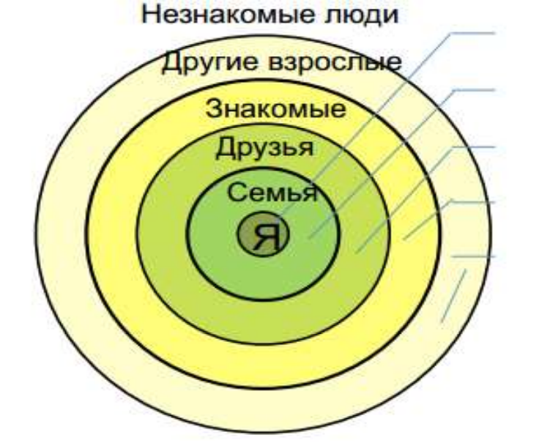
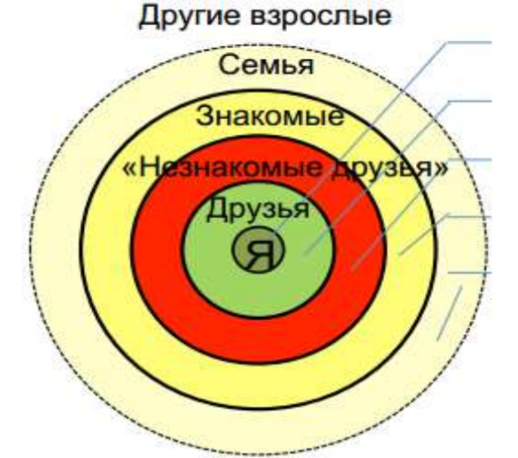
Личное пространство ребенка
В социокультурной среде В киберсреде

Slide 8
Факторы риска интернетзависимости
Отсутствие надзора
Отсутствие цифровой культуры
Отсутствие полового воспитания
Отсутствие реальной коммуникации
Младший школьный и подростковый возраст

Slide 9
Дефицитарные навыки
Школьники не умеют:
фильтровать информацию;
проверять информацию;
систематизировать информацию;
применять информационно-коммуникативную культуру
Их отсутствие – не проблема интернета, а скорее детско-родительских отношений.

Slide 10
Префигуративная культура и цифровой разрыв у взрослых
недооценка рисков
отсутствие у взрослых цифровой компетентности

Slide 11
Психологическая безопасность школьников в интернете зависит от родительских стратегий
Запреты и ограничения, могут препятствовать формированию у школьника активных стратегий совладания и преодоления.
Объяснения и поощрения способствуют лучшему пониманию школьником особенностей и видов рисков, с которыми он может столкнуться.

Slide 12
Необходимо разъяснять
Кибербуллинг, кибермоббинг, троллинг, хейтинг, груминг, фишинг, секстинг – ситуации, которые неразрешимы для школьника с помощью привычных средств и способов действия.
Что это такое и как вести себя в этих ситуациях?

Slide 13
Признаки чрезмерного использования Интернет
1. Отрицательные эмоции.
2. Скрытность.
3. Сокращение коммуникаций.
4. «Не отлипает» от гаджета

Slide 14
Чему детей учить в сети?
1. Как сделать исчезающие сообщения?
2. Как удалить сообщения?
3. Как сделать скриншоты?
4. Как сделать исчезающие фотографии?
5. Что такое конфиденциальность?
6. Как правильно создать аккаунт?
7. Как удалить аккаунт?
8. Как заблокировать?

Slide 15
Родительские советы школьнику
1. Не отвечать на агрессию. Переписка с агрессором только усугубит ситуацию.
2. Зафиксировать. Сделать скриншот переписки.
3. Обратиться за помощью ко взрослым: родителям, специалистам, телефон доверия.
4. Не винить себя. В том, что пишут агрессоры нет ничего про тебя.

Slide 16
Новые вызовы
Клиповое мышление. Необходимо развивать у школьника критическое мышление, чтобы он понимал контексты и подтексты того, с чем он встречается в киберсреде.
Одобрение действий со всего мира. Работа с повышением самооценки.
Синдром отложенных ожиданий, формирование прокрастинации.
Синдром дефицита внимания, не в медицинском понятии, а в психологическом. Школьник может испытывать реальную боль, от того, что он не в сети или онлайне.
Эффект растормаживания в сети, формируется чувство, что всё можно, и ничего за это не будет.
Парадокс выбора, ощущение, что можно выбрать из огромного предложения, но выбор не делается.
Влияние на дофаминовую систему

Slide 17
Что делать родителям?
Просвещать детей по вопросам информационной безопасности.
Осуществлять мониторинг деятельности школьника.
Укреплять офлайн связи в коммуникации.
Организовать технические средства безопасности (антивирусные программы, дополнительные учетные записи).

Slide 18
Вредные родительские стереотипы
Если хорошо объясню, то можно не переживать.
Мой ребенок не такой.
Хороший ребенок плохого не сделает.
Моему ребёнку еще рано.

Slide 19
Кто может помочь?
8-800-2000-122 (круглосуточно) Единый телефон доверия для детей, подростков и родителей
8-800-25-000-15
Линия помощи «Дети онлайн»
8-800-200-24-00
Консультации об Интернет угрозах

Slide 20
Заключение
Важно понимать, что избежать цифровой среды детям не удастся, но в наших силах научить своих детей правильным и последовательным действиям в этом неизвестном и пугающем для родителя и таком привлекательном для школьника пространстве.

Slide 21
Спасибо за внимание!

